Slide 1


PACE：学习有效的任务分解为人类
循环医疗保健交付
PACE: Learning Effective Task Decomposition for Human-in-the-loop Healthcare Delivery
汇报人：毛炜

Slide 2
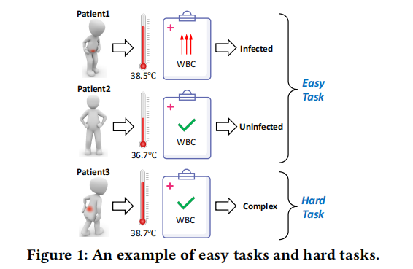
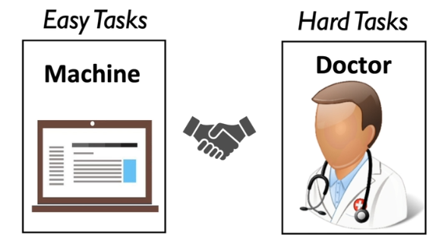
介绍
Human-in-the-loop Healthcare Delivery
涉及ML模型和人物分析任务
简单任务——模型处理 & 困难任务——医生处理

Slide 3

相关工作
Classification with a Reject Option
eg:某些难以分类的任务则允许拒绝分类，而不是做一个艰难的选择，这些任务进一步纳入特殊处理，如手动检查，从而提高分类性能。[26]、[46]
Task-based Re-weighting Methods
Curriculum learning（课程学习）：根据先验知识赋予样本学习先后顺序。
SPL（自步学习）：SPL在每次迭代中选择简单的任务，并反复更新参数直到收敛。
[26] Blaise Hanczar and Edward R. Dougherty. 2008. Classification with reject option in gene expression data. Bioinform. 24, 17 (2008), 1889–1895.
[46]Sebastian Thrun. 2012. Explanation-based neural network learning: A lifelong
learning approach. Vol. 357. Springer Science & Business Media.
Notes:
课程学习：在学习数学课程时，根据课本封面的信息（先验知识）从小学低年级到高年级进行学习。
自步学习：把所有的数学课课本同时给了右边的小朋友，而小朋友会根据课本内容的难易程度判断（和实际情况不一定相同）来一本一本的学习。（先学一本他认为最简单的，再学一本他认为次简单的...）

Slide 4
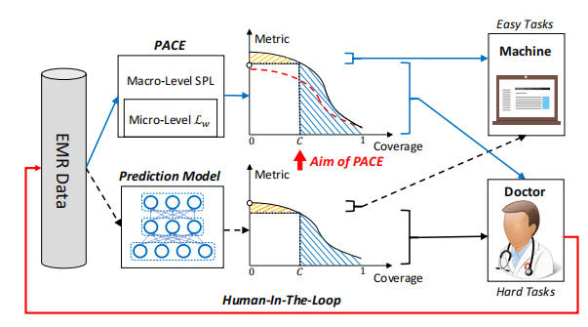
本文：
提出了一个通用的框架PACE，旨在优化医疗保健应用程序的任务分解，其中神经网络和深度层次模型通常是较好的选择。
度量覆盖图
(其中y轴表示我们感兴趣的评估度量，而x轴表示任务的百分比）

Slide 5


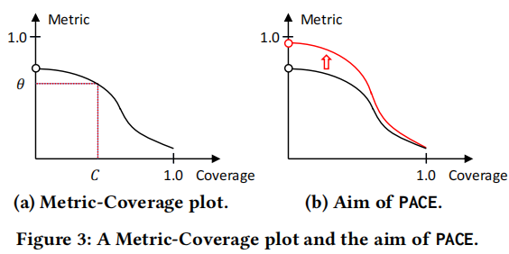

准备工作
r(x)=0:分类器拒绝该任务
r(x)=1:分类器选择该任务
具有reject option（f,r）的分类器的两个代表性特征是Coverage和Risk。
Coverage C (𝑓 , 𝑟)：所有任务中已接受任务的百分比
Risk R (𝑓 , 𝑟)：被接受的任务的平均损失
Notes:
𝐼（·）是指示器函数，如果参数为true，则假设为1，否则假设为0。
图3：提高简单任务的性能，从而提高度量覆盖面图的半部分。通过对简单/困难任务的区分能力，PACE可以提高模型在测试数据中的简单任务上的泛化性能。

Slide 6

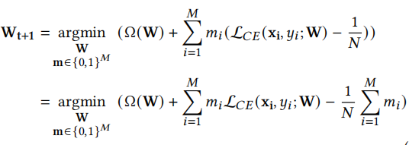
方法
1.PACE会调整在训练过程中任务的权重，以区分简单的任务和困难的任务。
2.PACE的两层框架
Macro-level SPL-based Training:每次迭代选择简单的任务进行集成训练
micro-level weighted loss revision:两个权重修订策略
Macro-level SPL-based Training
更新参数W Ω(·):正则化函数 L_{CE}：交叉熵损失函数
考虑基于SPL training：对每个任务(x_{i},y_{i}),引入指标变量m_{i}（0/1）,表明每个任务是否容易。
Notes:
1/N:在参数更新过程中，逐渐降低N的值，使阈值变大，训练中将包含更多的任务，最后，将包括所有的任务。

Slide 7



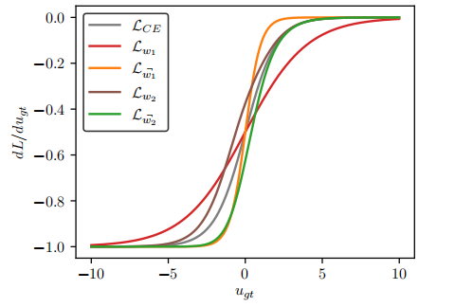
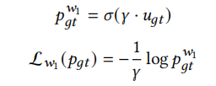


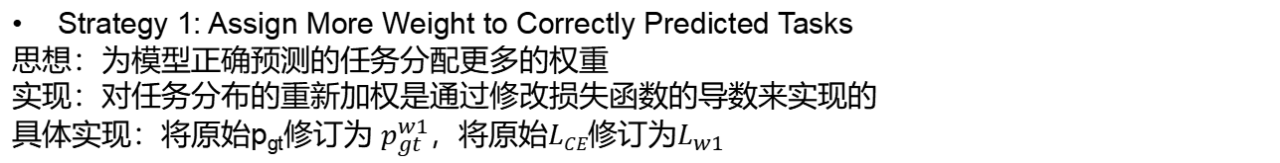
方法
Micro-level Weighted Loss Revision L_{w}
标准L_{CE}:$L_{CE}(p,y)=L_{CE}(p_{gt})=−log(p_{gt})$
定义：$p_{gt}=σ(u_{gt})$
两种加权损失修订策略：
Strategy 1: Assign More Weight to Correctly Predicted Tasks
思想：为模型正确预测的任务分配更多的权重
实现：对任务分布的重新加权是通过修改损失函数的导数来实现的
具体实现：将原始p_{gt}修订为 $p_{gt}^{w1}，将原始LCE修订为L_{w1}$
$u_{gt}>0时，模型预测$正确

Slide 8
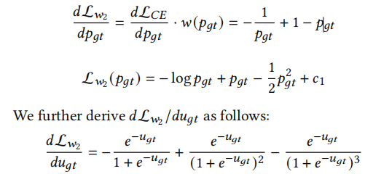


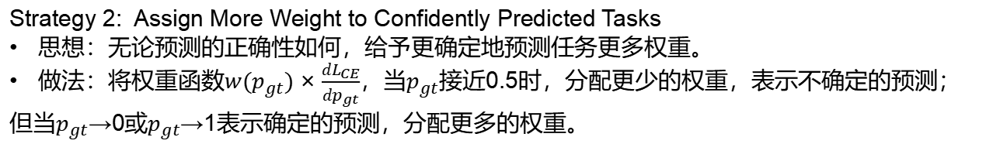
方法
Micro-level Weighted Loss Revision L_{w}
两种加权损失修订策略：
Strategy 2: Assign More Weight to Confidently Predicted Tasks
思想：无论预测的正确性如何，给予更确定地预测任务更多权重。
做法：将权重函数$w(p_{gt})×\frac{dL_{CE}}{dp_{gt}}$，当$p_{gt}$接近0.5时，分配更少的权重，表示不确定的预测；
但当$p_{gt}$→0或$p_{gt}$→1表示确定的预测，分配更多的权重。
$$w(p_{gt})=1−p_{gt}^{a}(1−p_{gt}^{a}),a=1$$
$u_{gt}趋近0时，$表示不确定的预测

Slide 9
方法
SPL-based Training with L_{w}
迭代地更新参数w直到满足停下来的标准
给予当前参数，计算最优的m_{t}表示哪些任务应该被用于当前迭代
选择简单的任务，计算预测的标签
用选择出的任务更新参数w
训练一个DL模型用于二分类
GRU模型用于处理基于时间序列的EMR数据

Slide 10
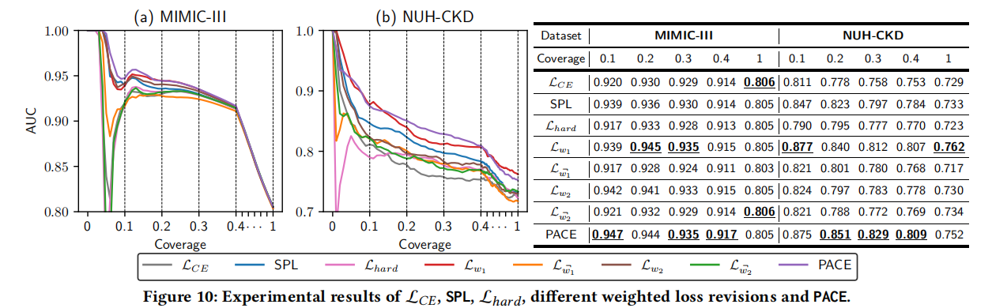
实验评估
消融实验
在医疗健康数据集中，L_{w1}的性能优于L_{w2},因此实验部分PACE融合了SPL和L_{w1}。
Notes:
L𝐶𝐸是基于GRU模型来纳入所讨论的时间序列特征

Slide 11
实验评估
评估数据集：
MIMIC-III Dataset：记录2001年至2012年住院重症监护病房的患者的电子病历数据。
NUH Dataset：NUH数据集记录了2012年入院的10多万名患者的数据，记录的数据包括患者的诊断、程序、药物等。
将所有数据随机划分为80%的培训数据、10%的验证数据和10%的测试数据。
评价指标：AUC
对比方法:
1）Comparison with Baseline Classifiers:LR、AdaBoost、GBDT、L_{CE}
2）Comparison with Temperature-based Methods
3）Comparison with Temperature-based Methods with SPL-based Training.
Notes:
L𝐶𝐸是基于GRU模型来纳入所讨论的时间序列特征

Slide 12
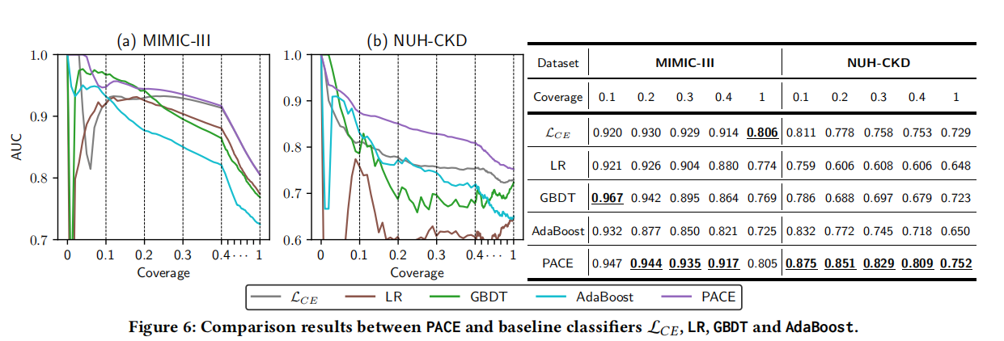
实验评估
PACE vs. Baseline Classifiers
PACE在简单任务上实现了更高的AUC值相比于标准L_{CE}
相比于LR、GBDT、AdaBoost，PAEC实现了更好的性能
当Coverage接近1时，PACE和L_{CE}比LR、GBDT、AdaBoost性能更好
Notes:
L𝐶𝐸是基于GRU模型来纳入所讨论的时间序列特征

Slide 13
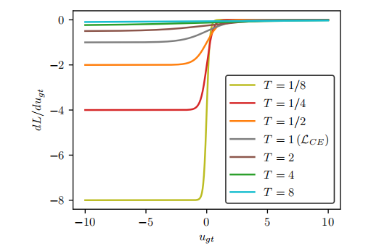
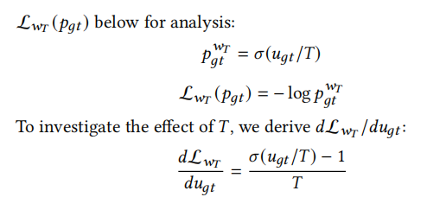
实验评估
PACE vs. Temperature-based Methods
Temperature-based Methods L_{wt}
$$T∈\{1/8,1/4,1/2,1,2,4,8\}$$
不同的𝑇设置会使导数函数曲线双向变形，从而调整任务的权重。
Notes:
L𝐶𝐸是基于GRU模型来纳入所讨论的时间序列特征

Slide 14
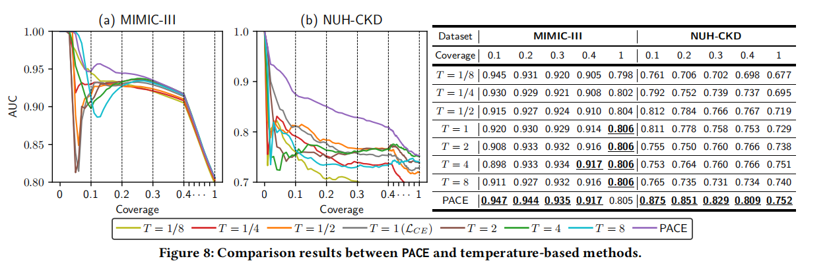
实验评估
PACE vs. Temperature-based Methods
PACE在所有T设置下性能基本最优
Notes:
L𝐶𝐸是基于GRU模型来纳入所讨论的时间序列特征

Slide 15
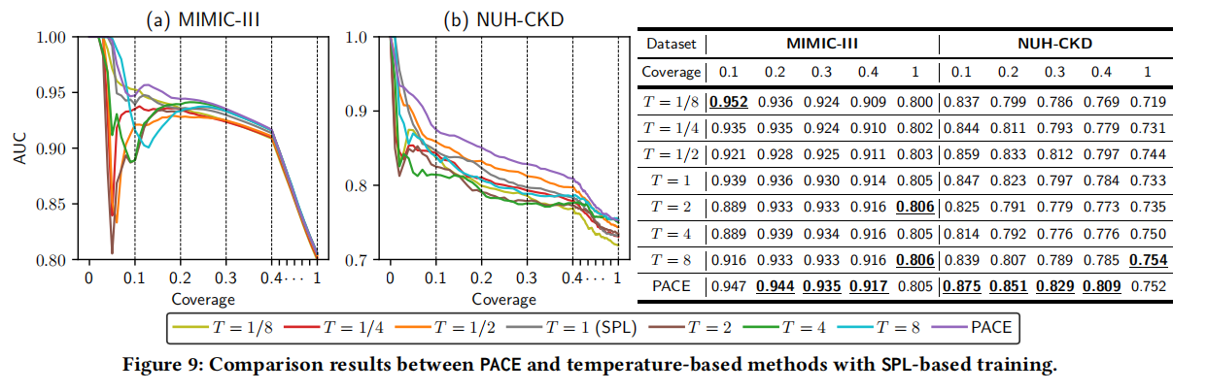
实验评估
PACE vs. Temperature-based Methods with SPL-based Training
Temperature-based Methods结合SPL方法的性能优于没有结合SPL的
PACE实现了更高的AUC值相比所有的Temperature-based Methods with SPL-based方法
Notes:
L𝐶𝐸是基于GRU模型来纳入所讨论的时间序列特征

Slide 16
总结
任务分解——人类循环医疗保健提供的关键阶段
提出了一个两层次的框架PACE——来学习医疗保健应用程序的有效任务分解。
在宏观层面，PACE利用基于SPL训练，自适应地选择简单的任务
在微观层面，PACE通过加权损失修订策略来调整选定任务的权重
PACE的有效性评估
如AUC-覆盖图所示，PACE在简单任务上实现了比所有基线更好的性能。
Notes:
L𝐶𝐸是基于GRU模型来纳入所讨论的时间序列特征

Slide 17
Thanks For Listening
Notes:
L𝐶𝐸是基于GRU模型来纳入所讨论的时间序列特征

